Slide 1

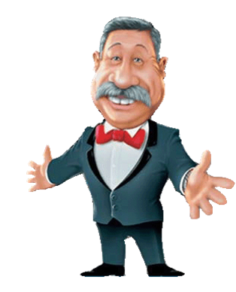

ЭКОЛОГИЧЕСКАЯ ИГРА
Автор: Жиркова Тамара Егоровна, воспитатель ГКУ РС(Я) «ХСРЦН»
Notes:
Музыка включается автоматически

Slide 2
ПРАВИЛА ИГРЫ
не подсказывать, иначе будет удаление из игры
отвечать только тогда, когда подойдет очередь

Slide 3

I отборочный тур
Вырос мягкий стебелек,
Он и ростом не высок,
Достает до ног едва,
Называется…
Трава

Slide 4
I отборочный тур
Высоченный великан
Будто угодил в капкан,
Никуда он не идет,
На одной ноге растет.
Как огромными руками,
По ветру шуршит руками.
Дерево

Slide 5
I отборочный тур
Красные, черные глазки видны,
Значит, уже подоспели они.
Спрятались в травке, притихли и ждут,
Когда на варенье их всех соберут.
Ягоды

Slide 6

I раунд
М
А
Н
Ч
А
А
Р
Ы
Назовите национального героя якутского народа
Notes:
Для смены слайда нужно щёлкнуть по логотипу.

Slide 7

II отборочный тур
Первый весенний цветок
Подснежник

Slide 8
II отборочный тур
Он без рук, он без ног
Из земли пробиться смог
Нас он летом, в самый зной,
Ледяной поит водой.
Родник, ключ

Slide 9
II отборочный тур
Погляди на молодцов: веселы и бойки.
Волокут со всех сторон материал для стройки.
Без работы, хоть убей, жить не может …
Муравей

Slide 10

II раунд
К
С
Е
Н
О
Ф
О
Н
Т
О
В
В 1962 г. в п.Покровск был открыт краеведческий музей, назовите чью фамилию носит этот музей.
Notes:
Для смены слайда нужно щёлкнуть по логотипу.

Slide 11
III отборочный тур
Летит без крыльев и поет, прохожих задирает: одним проходу не дает, других он подгоняет.
Ветер

Slide 12
III отборочный тур
Что за чудо – красота: расписные ворота показались на пути, в них не въехать, не войти.
Радуга

Slide 13
III отборочный тур
Этот газ занимает одну пятую часть объема воздуха, необходимого для дыхания живых существ.
Кислород

Slide 14
III раунд
О
Х
Л
О
П
К
О
В
Якутянин – герой СССР, знаменитый снайпер
Notes:
Для смены слайда нужно щёлкнуть по логотипу.

Slide 15

Финал
Л
Е
Д
О
В
И
Т
Ы
Й
В какой океан впадают реки Якутии?

Slide 16
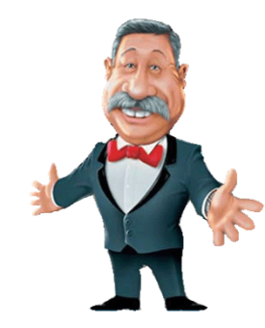

СУПЕР ИГРА
С
Е
Р
О
Ш
Е
В
С
К
И
Й
Назовите автора большой этнографической работы «Якуты», опубликованной в 1896 году в Санкт-Петербурге.
Notes:
Алгоритм: нажимаем на красную звёздочку (в любом порядке), затем отгадываем автора книг, возвращаемся назад и открываем первую букву его фамилии в слове Маугли. Синюю звезду оставляем напоследок.

Slide 17



